Slide 1
研修推進委員会報告
令和5年度
石川県公立小中学校教育事務研究会セミナー
Notes:
研修推進委員の酒井です。パソコン操作は嵐です。
それでは、今から研修推進委員会の報告をさせていただきます。▼

Slide 2
1
これまでの経緯
第２期石川のグランドデザイン
めざす学校事務職員像
体系的な研修等によりキャリアアップし、リーダーシップを発揮する学校事務職員
具現化のため
・研修体系図に基づく研修の推進
・研修体系図のより具体化及び研修プログラムの作成
Notes:
まず、研修推進委員会のこれまでの活動について振り返りたいと思います。
研修推進委員会では、第２期グランドデザインの めざす学校事務職員像のひとつである「体系的な研修等によりキャリアアップし、リーダーシップを発揮する学校事務職員」を具現化するため、▼
県役員会から提示された継続の課題、「研修体系図に基づく研修の推進」と「研修体系図のより具体化及び研修プログラムの作成」について平成２９年度から取り組んできました。▼

Slide 3
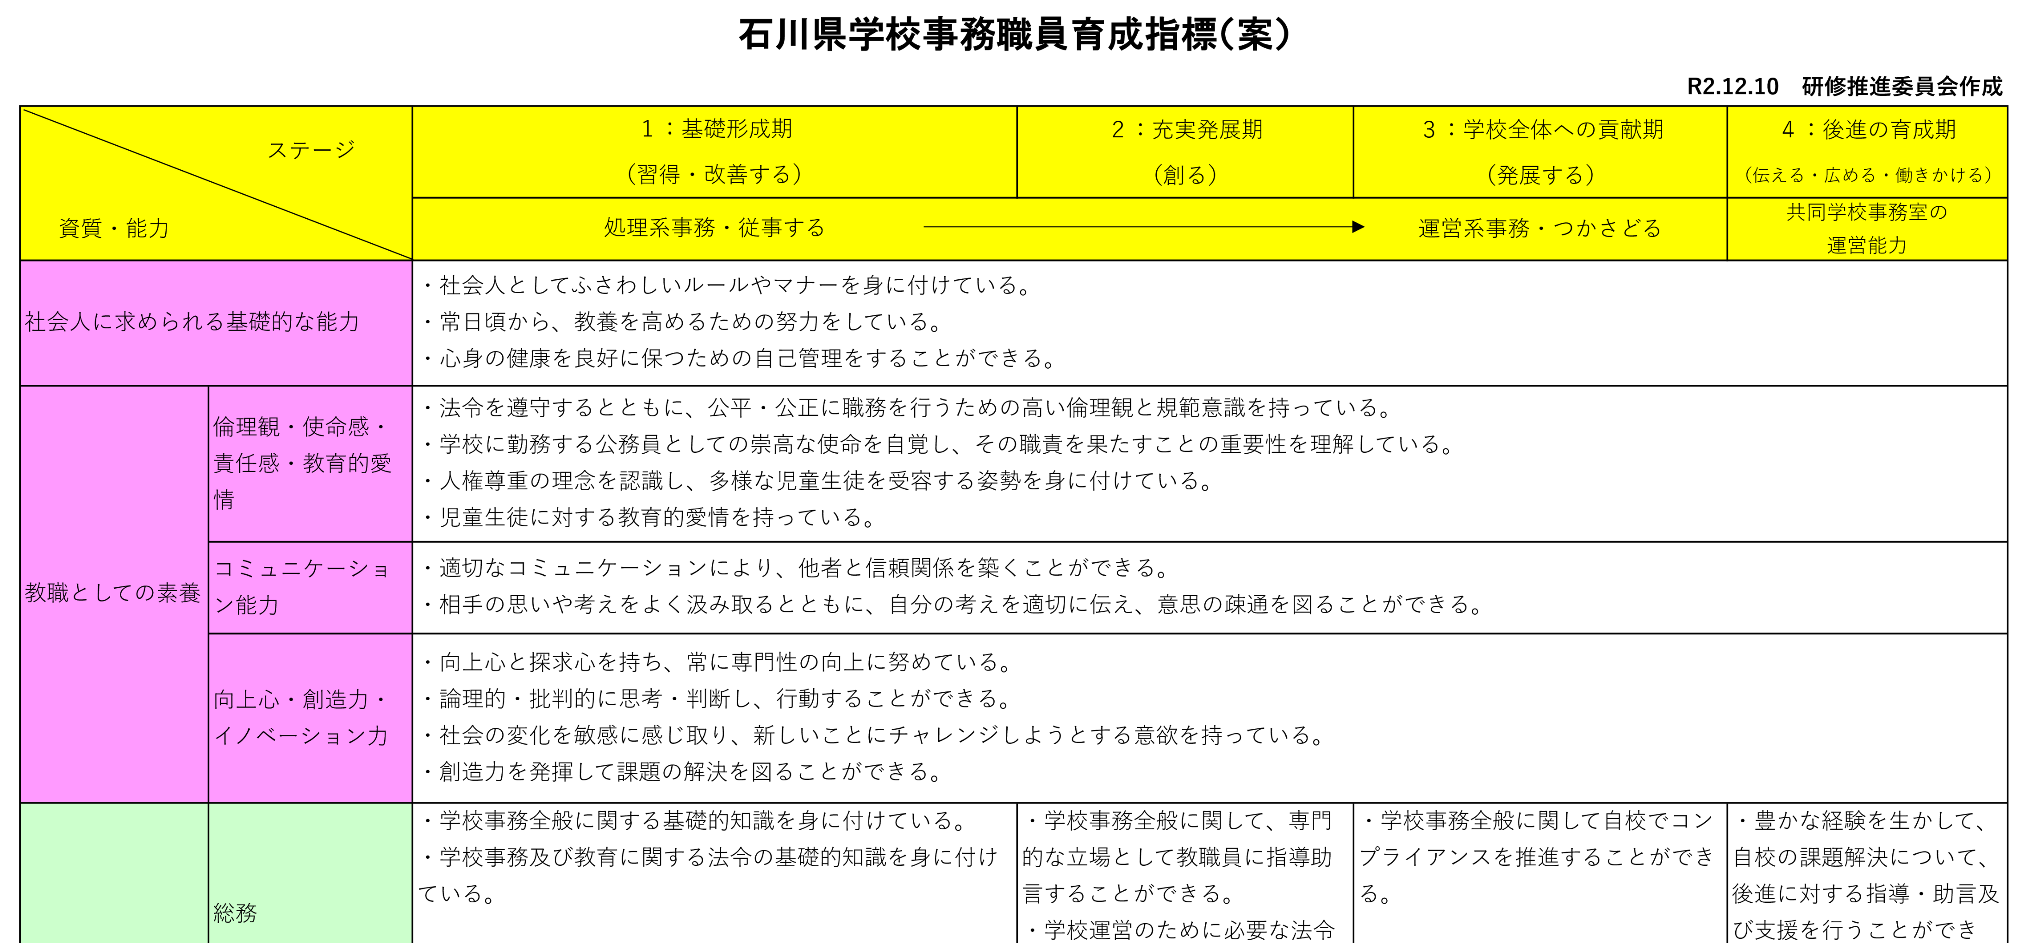
1
これまでの経緯
令和２年度
「育成指標」作成
従事する
ステップアップ
つかさどる
県教委へ提示
Notes:
令和２年度には、「石川県学校事務職員育成指標」を作成しました。これは、事務職員の強みである「教育行政能力」を駆使しながら学校の課題を解決する能力をつけられるようにするための指標として作成されました。▼
経験年数別に目指す学校事務職員像をイメージして、「従事する」から「つかさどる」に意識を変革させステップアップできるようになっています。この育成指標を基に計画された研修を受講することで、事務をつかさどる事務職員につながる研修体制が整うと考え、▼
任命権者である県教育委員会へ育成指標を示し、研修の必要性と実施を要請しました▼

Slide 4
1
これまでの経緯
令和３年度～
育成指標を全会員へ周知
自分自身の現在のステージを確認
資質・能力の向上に繋げる
初任者向け研修
プログラムの作成
新しい研修スタイルの創造と構築
県役員会より課題
Notes:
そして令和３年度からは、この育成指標を全会員に周知し、自分たち自身の現在のステージを確認し、資質・能力の向上に繋げること、▼
また初任者や若年層のための研修プログラムの作成、およびＩＣＴ機器を活用した新しい研修スタイルの創造と構築が課題として県役員会より提示されました▼

Slide 5
1
これまでの経緯
令和３年度～
育成指標を意識した
初任者（若年層）研修プログラムの作成
ＩＣＴ機器を活用した
新しい研修スタイルの創造と構築
Notes:
そこで、昨年度から、育成指標を意識した初任者研修プログラムの作成と、ICT機器を活用した研修について検討を始めることとなりました。▼

Slide 6
1
これまでの経緯
令和５年度
第２期石川のグランドデザイン最終年度
めざす学校事務職員像
体系的な研修等によりキャリアアップし、リーダーシップを発揮する学校事務職員
初任者研修プログラムの完成
＊「従事する」から「つかさどる」への意識改革
＊事務職員全体の資質向上
Notes:
グランドデザインの最終年度である今年度は、「体系的な研修等によりキャリアアップし、リーダーシップを発揮する学校事務職員」の具現化に向けて、▼
昨年度からの継続課題である初任者研修プログラムの完成を目指し、検討を重ねてきました。現在は、系統だった研修体制は整備されてはいませんが、少しでも早くキャリアアップすることは「事務をつかさどる事務職員」を目指す私たちにとっては重要なことです。▼
そのため、作成する初任者研修プログラムは、「事務に従事する」から「事務をつかさどる」事務職員への意識改革につながるようなもの、事務職員全体の資質向上につながるようなものを目指しました。▼

Slide 7
1
これまでの経緯
令和５年度
初任者研修年間計画例の提示
新たな研修スタイルの提案
Notes:
その結果、今回お示しする「初任者研修年間計画例の提示」と「新たな研修スタイルの提案」をすることとなりました。▼

Slide 8
２
今年度の活動
(1) 初任者研修年間計画例の提示
初任者研修 ▶ 体制の整備は十分とは言えない現状
地区研究会や他県からの情報収集
初任者プログラム（原案）の作成
実際に初任者指導を行っている方々の話から…
Notes:
今年度の活動内容について、はじめに「初任者研修年間計画例の提示」についてお話しします。初任者研修については、体制の整備は十分だとは言えないのが現状です▼
そこで、すでに初任者研修を実施している金沢や野々市、奥能登の地区研究会や他県の資料を参考にしながら、▼
昨年度から石川県全体で活用できるような初任者研修プログラムの作成に取りかかりました。▼
作成の途中で、実際に初任者指導を行っている方々から、追加が必要な研修内容や研修の適切な時期、一人の事務職員だけで指導するには難しい内容がある現状等をお聞きすることができました。▼

Slide 9
▶ 幅広い知識を習得できる工夫
２
今年度の活動
(1) 初任者研修年間計画例の提示
＊法的根拠や事務処理の意味等…
＊各市町の現状に応じた…
▶ 初任者支援のガイドとして活用される工夫
Notes:
初任者が事務処理方法を習得するだけではなく、▼
根拠となる法令の確認や事務処理の意味等、幅広い知識を習得できるような工夫が必要であること、▼
それに加えて、個人や地区研究会等、各市町の現状に応じて初任者支援のガイドとして活用されるような工夫も必要であると感じました。▼

Slide 10

２
今年度の活動
(1) 初任者研修年間計画例の提示
初任者の成長に
つながる研修とは？
広く活用される
ためには？
＊初任者研修年間計画例
＊研修領域及び研修項目例（資料１）
＊研修内容例（資料２）
Notes:
初任者の成長につながる研修を行うためや、研修プログラムが広く活用されるためには、どのような形が最適なのか協議を重ねました。▼
その結果、石川県の教員初任者研修の指導教員用手引きを参考に、事務職員の業務内容を盛り込んだ「初任者研修年間計画例」、資料1研修領域および研修項目例、資料２研修内容例を作成することが有効であると考えました。▼

Slide 11
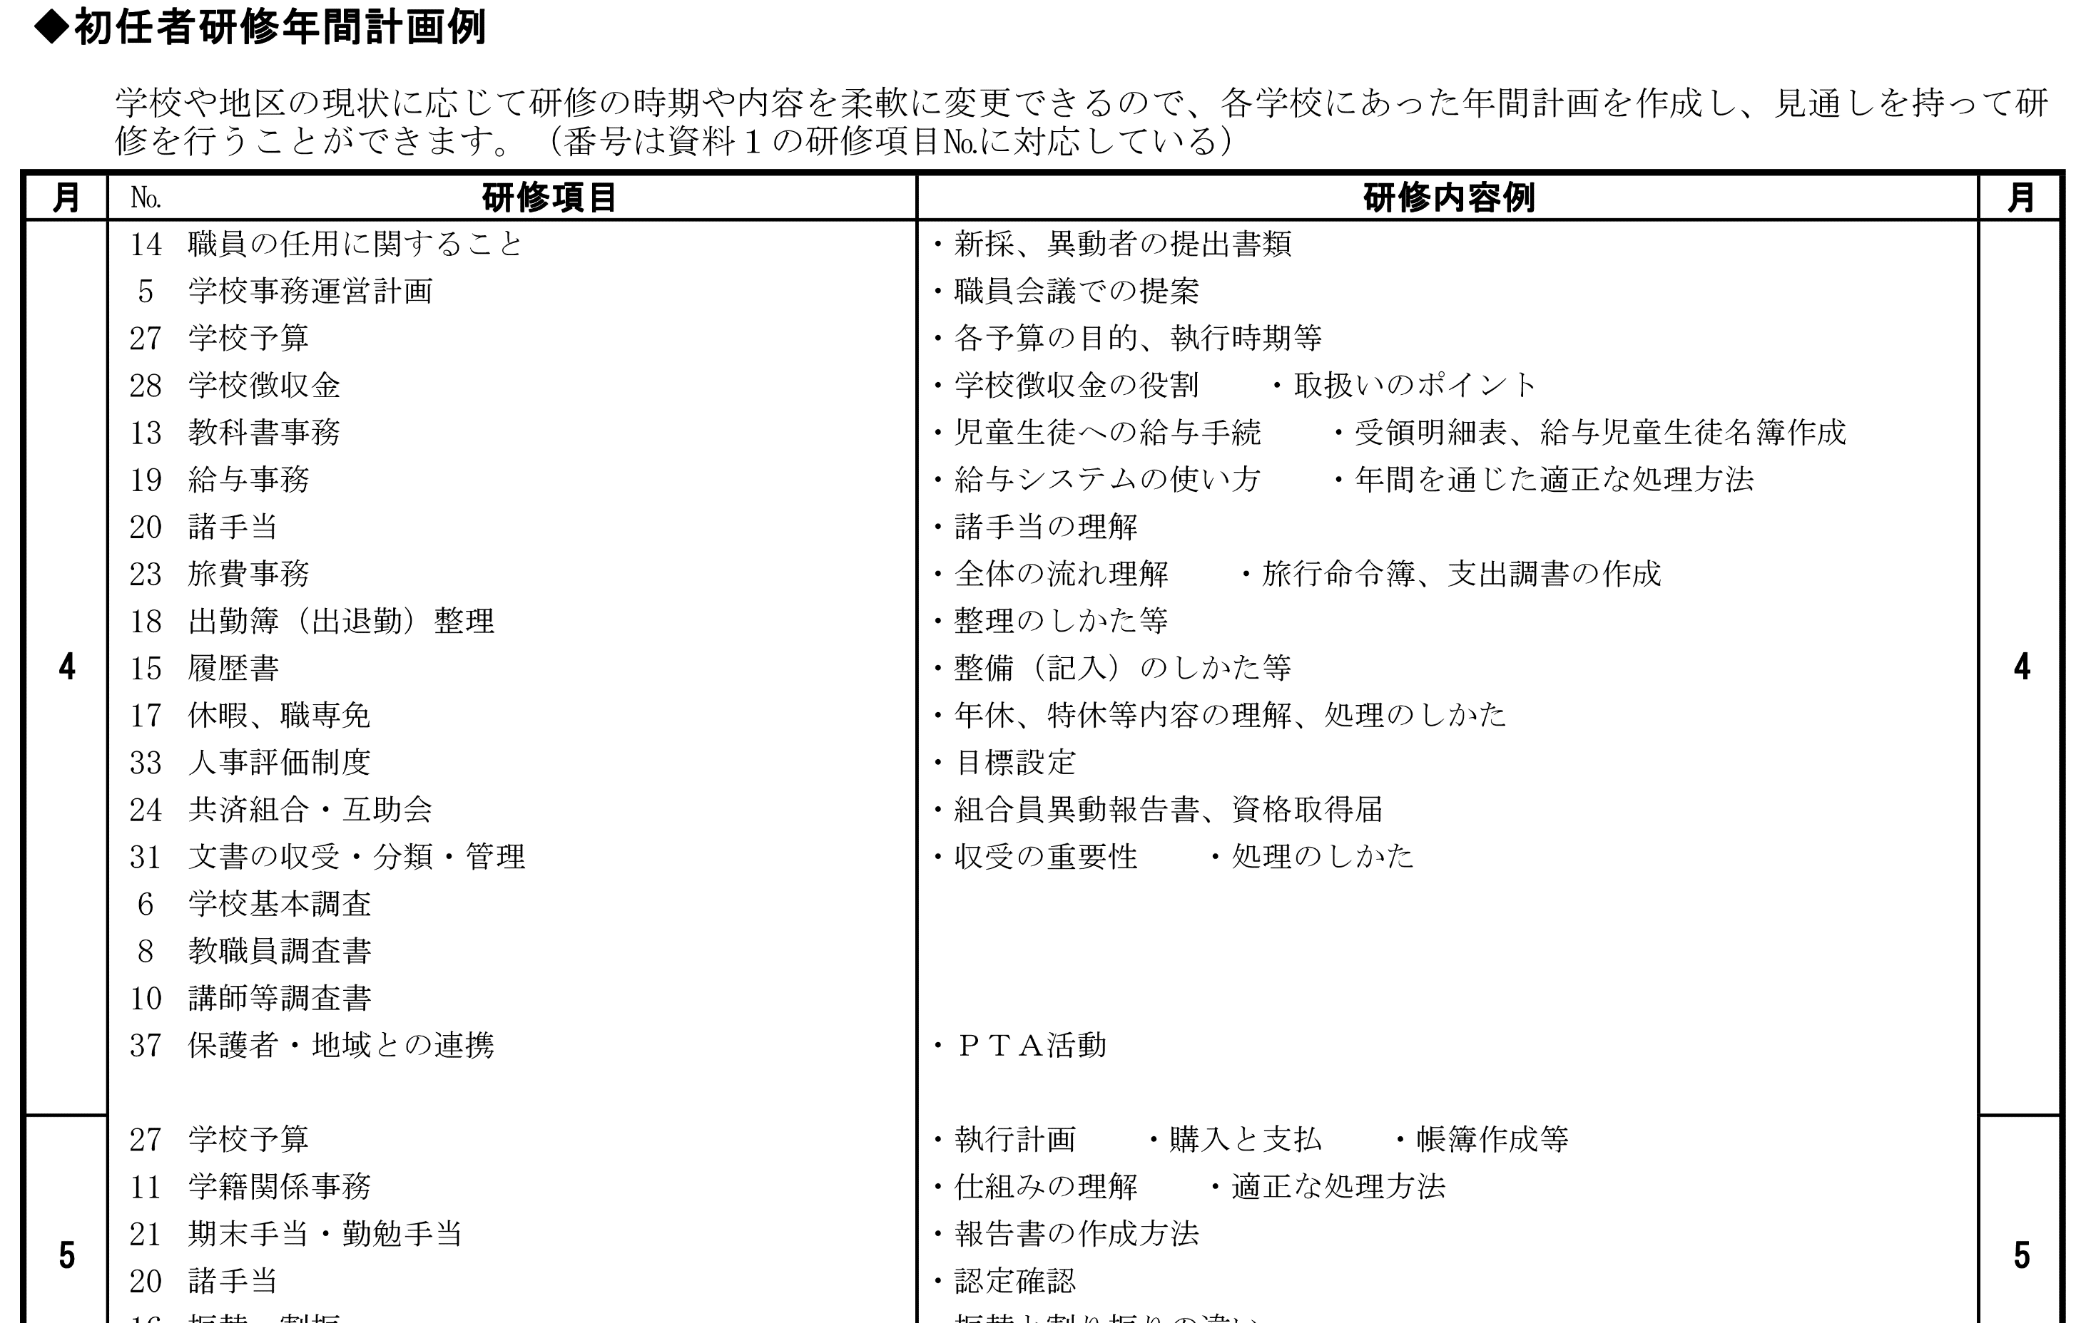
２
今年度の活動
(1) 初任者研修年間計画例の提示
初任者研修年間計画例
年間計画の一例
学校や地区の現状に応じて変更可能
現状に合った研修計画作成と研修実施
Notes:
「年間計画例」は、いつの時期にどの項目を研修するのかを計画するための表です。▼
これは、あくまでも参考例であり、学校や地区の現状に応じて、研修の時期や内容を柔軟に変更して使用することが可能です。▼
現状にあった年間計画を作成し、見通しを持って研修をおこなうことができます。▼

Slide 12
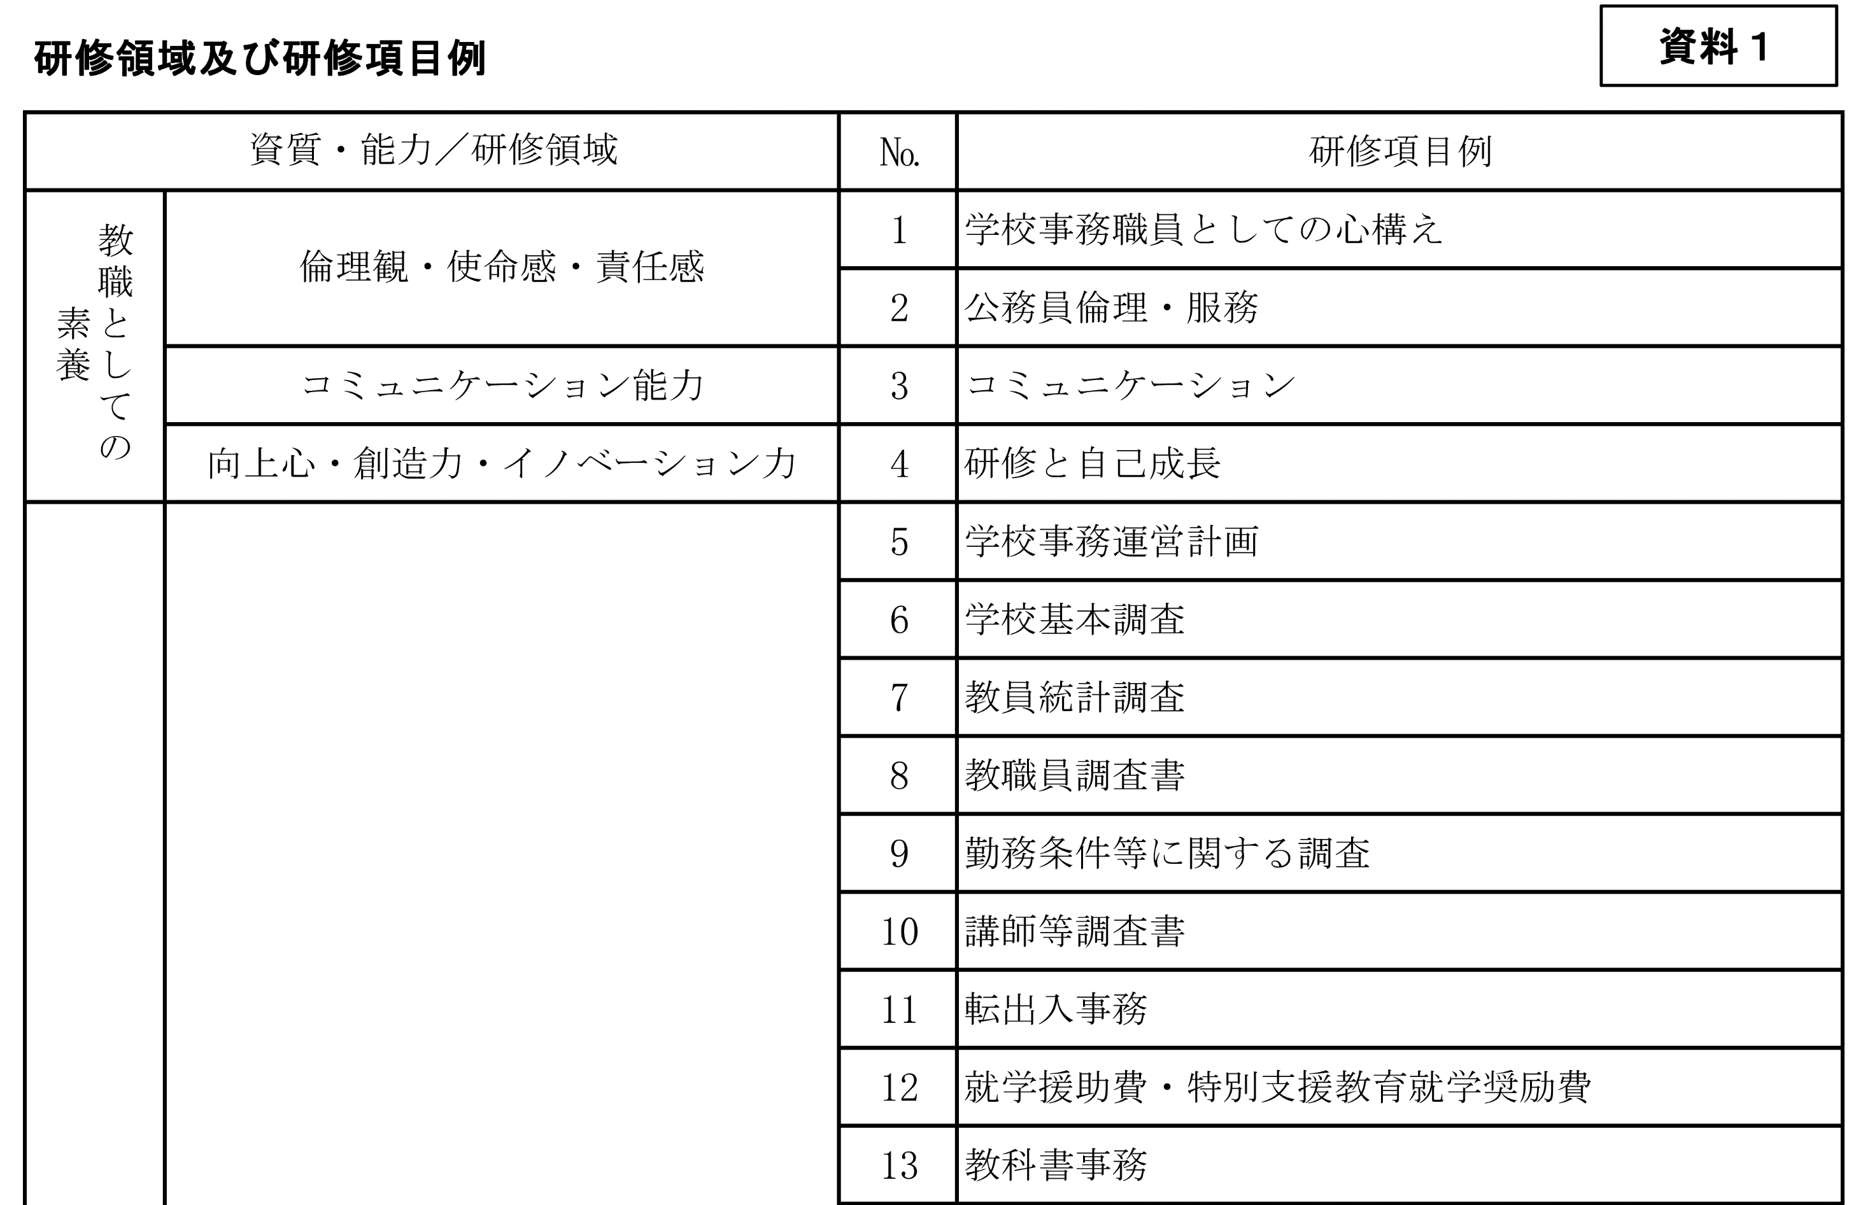
２
今年度の活動
(1) 初任者研修年間計画例の提示
研修領域及び研修項目例(資料１)
研修項目が育成指標のどの資質・能力なのかを確認
現在の自分自身のステージで
求められている姿を意識
Notes:
また、資料となる「研修領域及び研修項目例」により、研修項目が育成指標のどの資質・能力に該当するのかを確認し、現在の自分自身のステージにおいて求められている姿を意識することができます▼

Slide 13
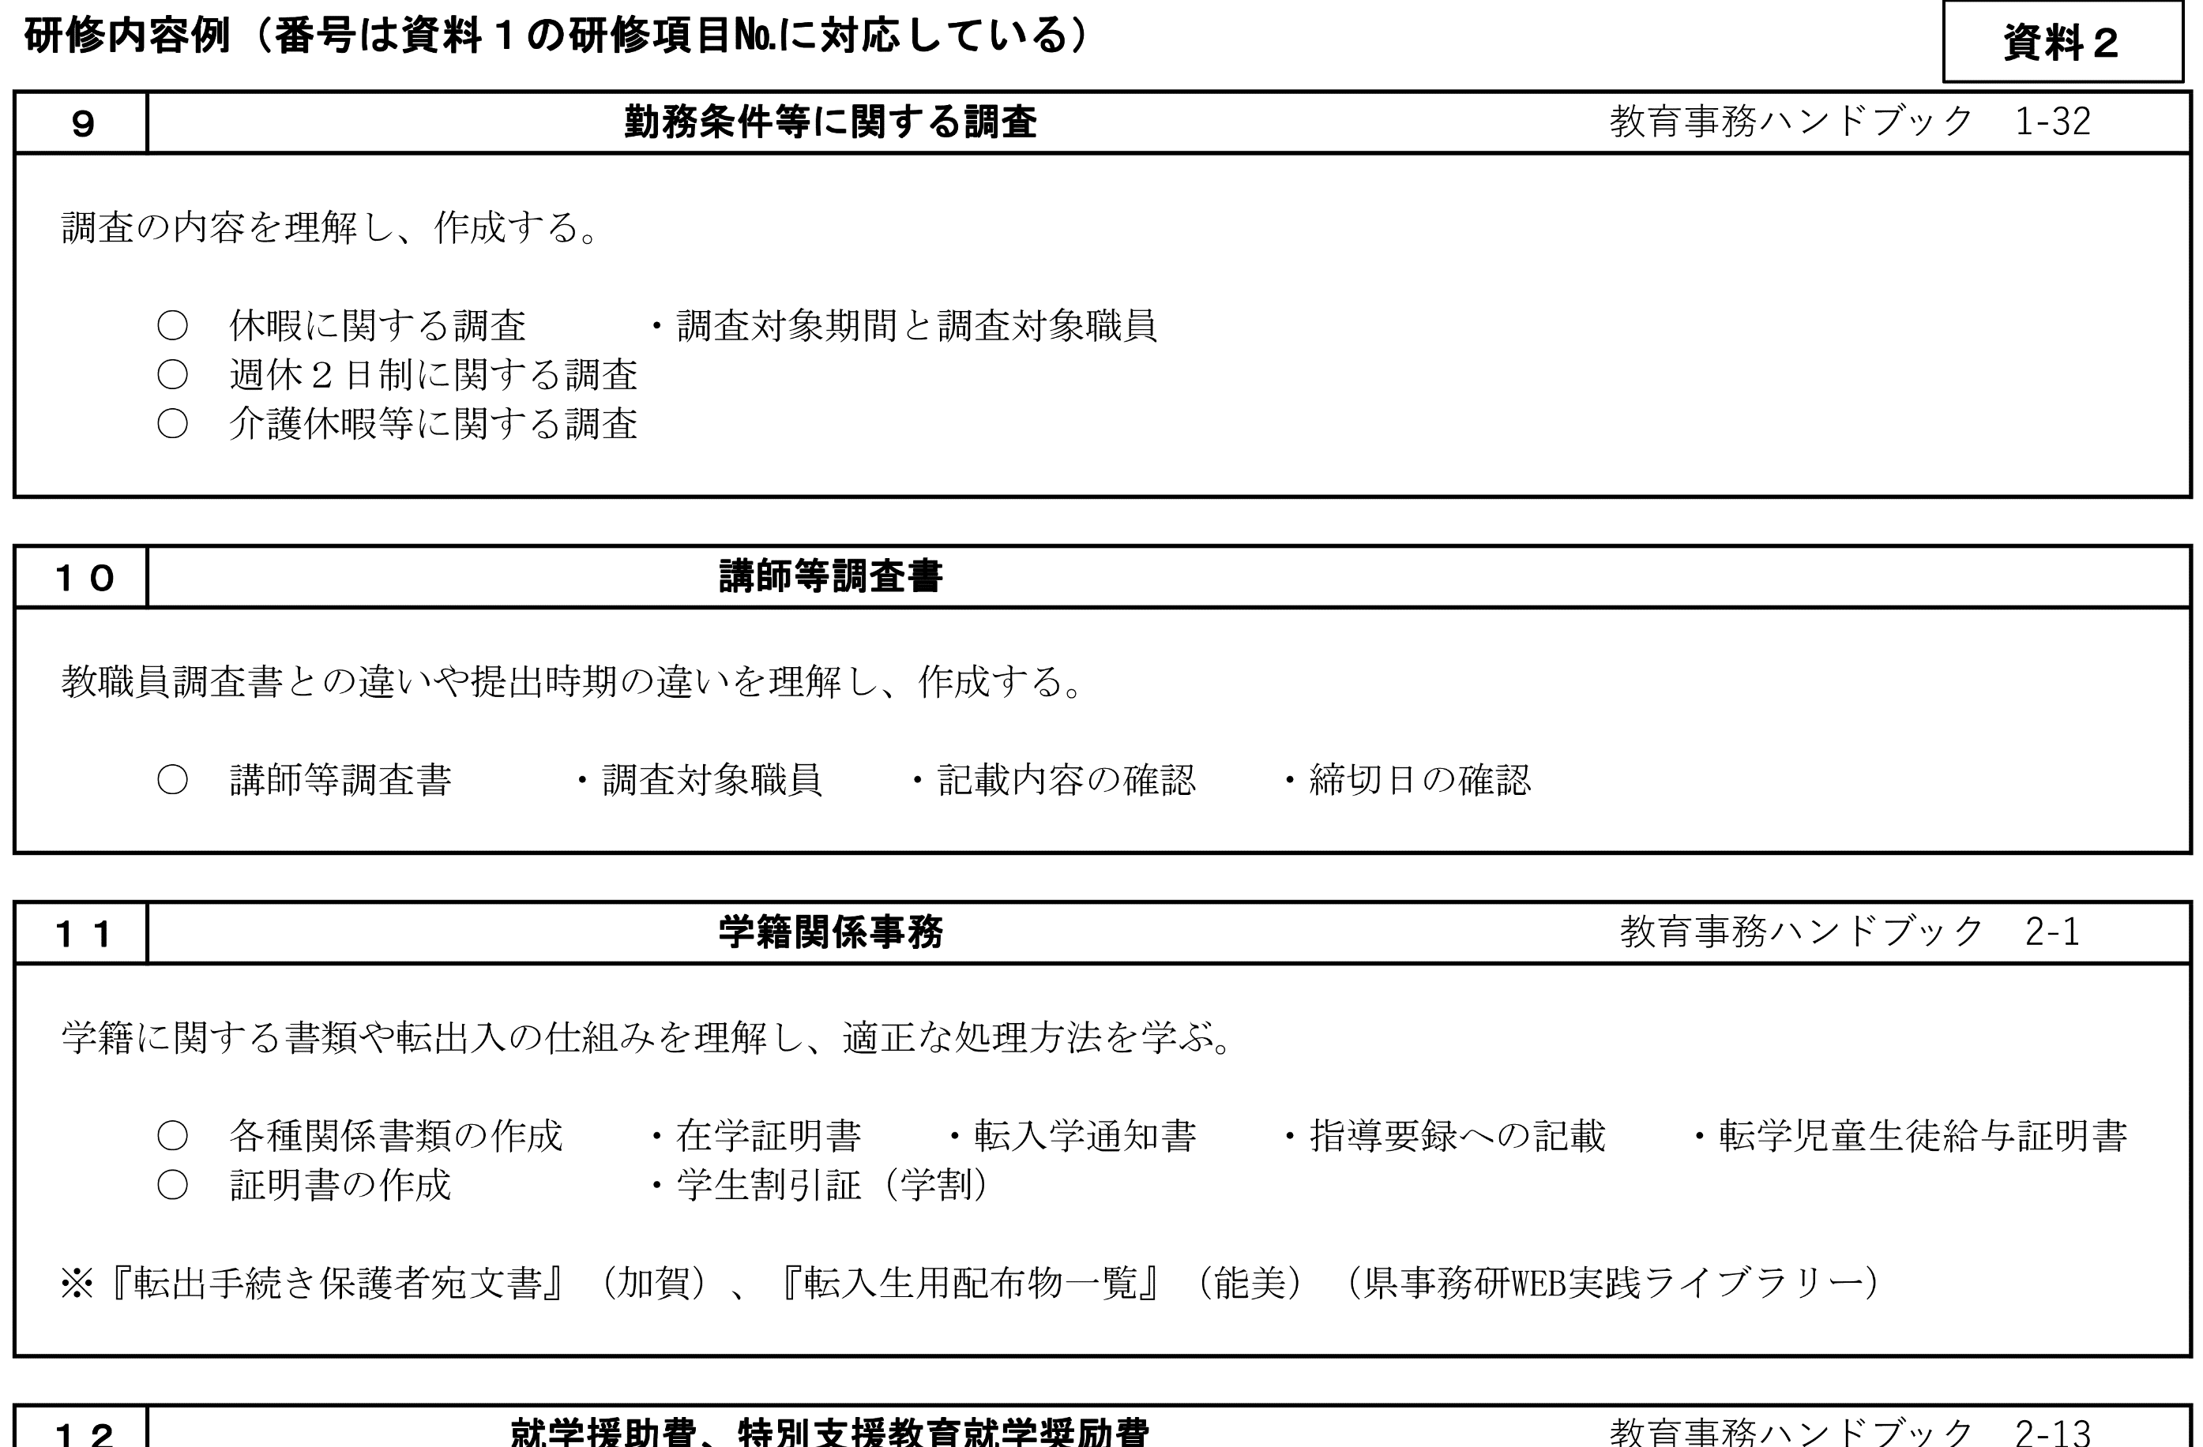
２
今年度の活動
(1) 初任者研修年間計画例の提示
研修内容例(資料２)
業務のポイント
教育事務ハンドブックの
掲載ページ
「目指す事務職員像」をイメージ
自己研鑽のための参考資料として活用
Notes:
「研修内容例」には、具体的な研修内容に加えて、業務のポイントが書かれています。教育事務ハンドブックの掲載ページも記載されているので、根拠となる法令やその業務の意味等、事務処理方法だけではなく幅広い知識を習得できるように工夫がなされています。そのため、初任者だけではなく、経験年数にこだわらずに、どのステージの事務職員にとっても業務のポイントや法的根拠を再確認するための資料となります。また、育成指標でステージに応じた「求められる資質能力」を把握し、▼
「目指す事務職員像」をイメージすることで成長を促すことができると考えます。▼
是非、自己研鑽のための参考資料として活用してみてください。▼

Slide 14
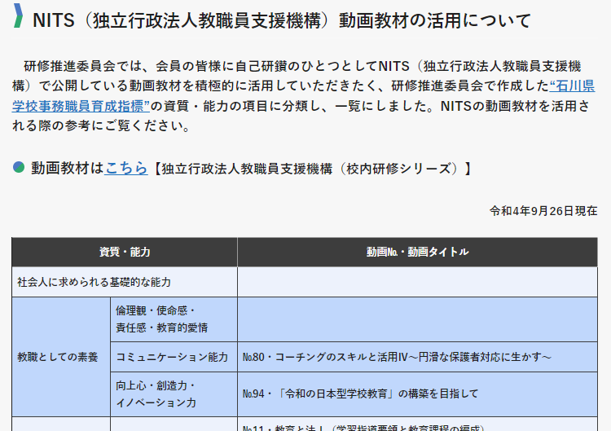
２
今年度の活動
(2)新たな研修スタイルの提案
NITSの動画教材の紹介
全事研福井大会の石川県分科会で報告
Notes:
次は２つめの、新たな研修スタイルの提案についてお話しします。昨年度は、新たな研修スタイル構築の第一歩として、独立行政法人教職員支援機構ＮＩＴＳ（ニッツ）の動画教材を、県事務研究会のホームページで紹介しました。動画教材を育成指標の資質・能力に分類し、育成指標と関連付けたものを掲載しました。そうすることで、教育行政の専門能力だけでなく、学校に勤務する教職員として必要な、「教職としての素養」「生徒理解」「学校組織マネジメント」分野の研修であることを自覚し、その資質・能力を高めることにもつながります。学校にいながら隙間時間などに視聴することで自己研鑽を積む機会となり、事務をつかさどる事務職員としての役割を意識することができるのではないでしょうか。▼
この取り組みは、今年度の全事研福井大会の石川県分科会報告の中で、県研究委員会より紹介されました。現在は、任命権者による研修体制が整備されていない中で、県事務研究会が主体となり育成指標を作成し、それに関連付けた研修方法を提示したことは、全国的にも珍しく、参加者の関心を得ることができました。▼

Slide 15
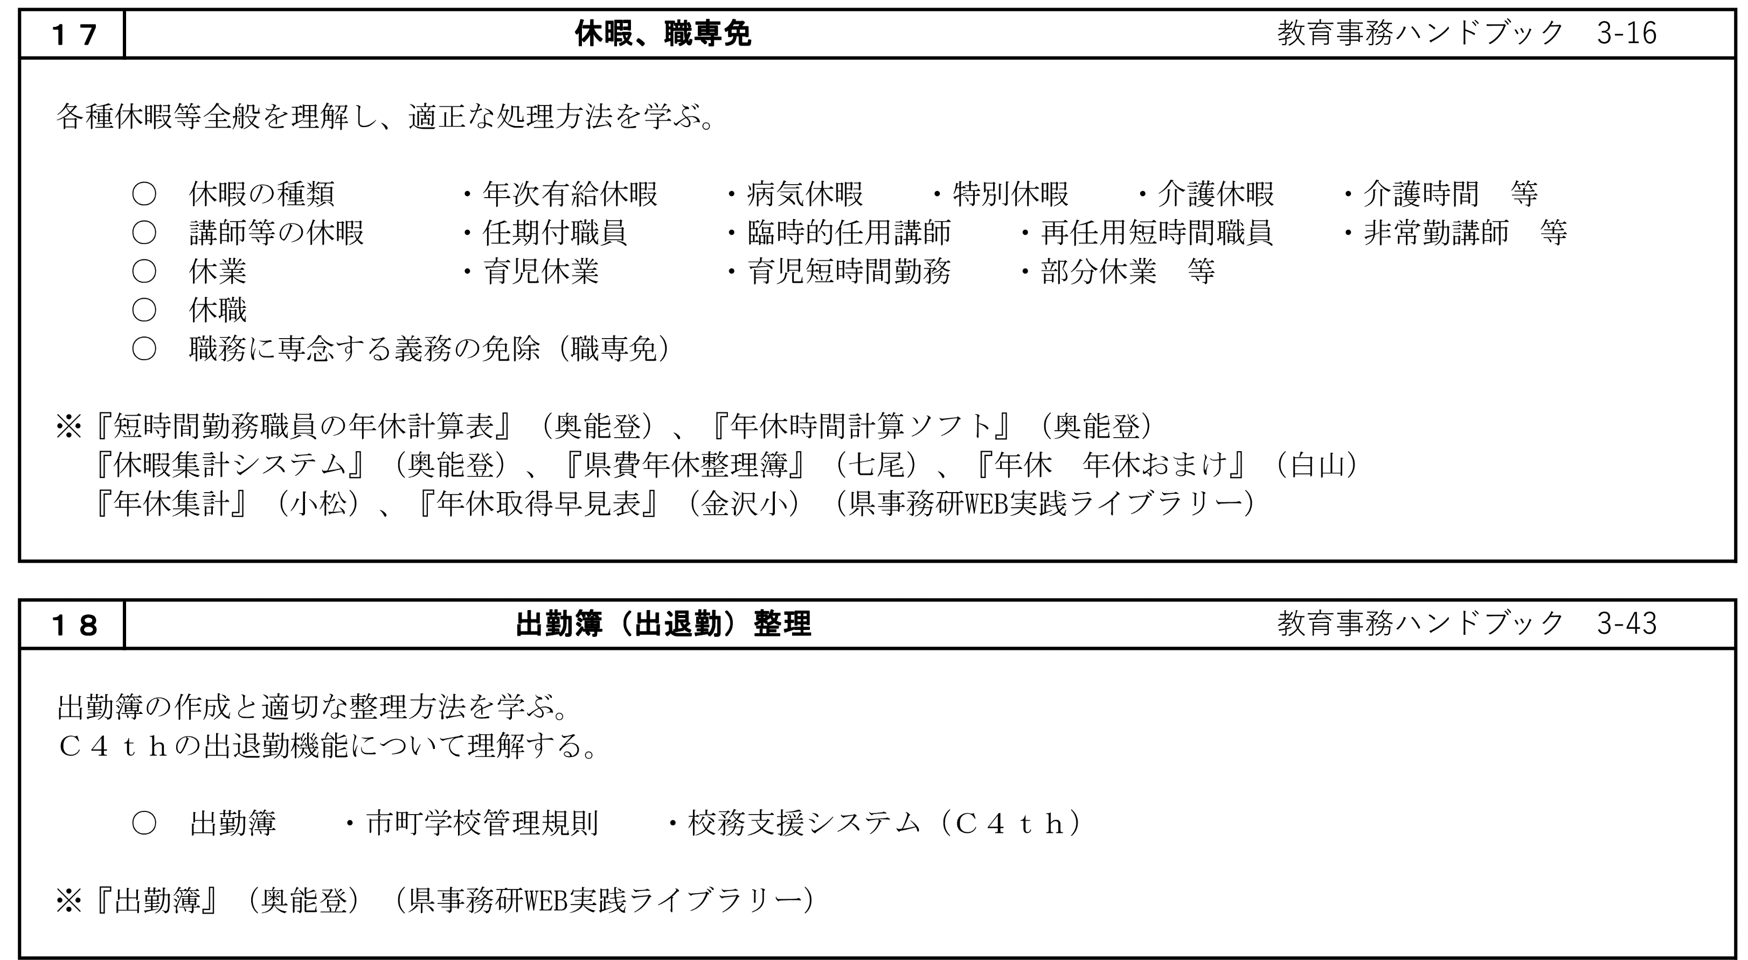
２
今年度の活動
(2)新たな研修スタイルの提案
研修動画の作成と紹介
年休についての研修動画を作成
県事務研ホームページに掲載
Notes:
今年度は、先程提示しました「初任者研修年間計画例」の研修項目「休暇 職専免」のうちの「年休」について研修動画を作成し、県事務研究会のホームページに掲載し、会員の皆様に紹介しました。▼

Slide 16
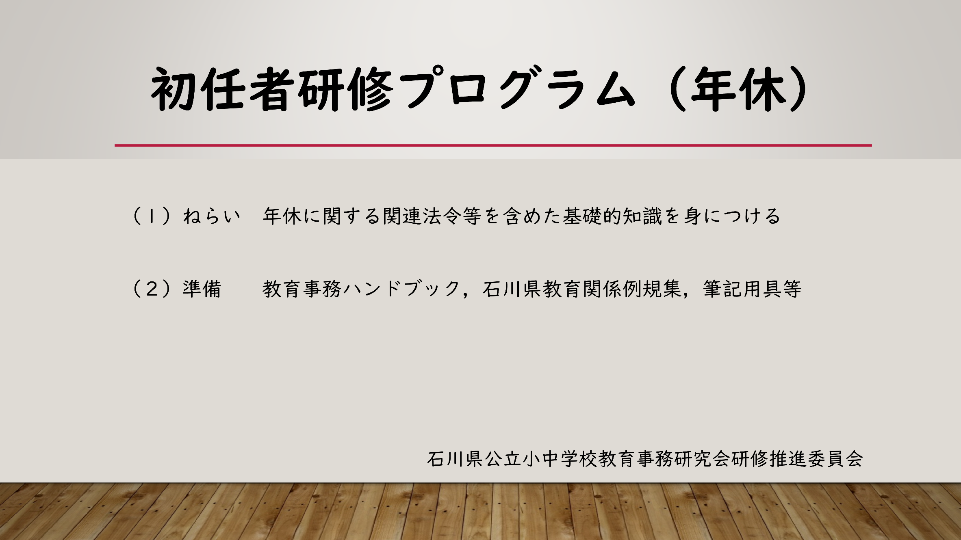
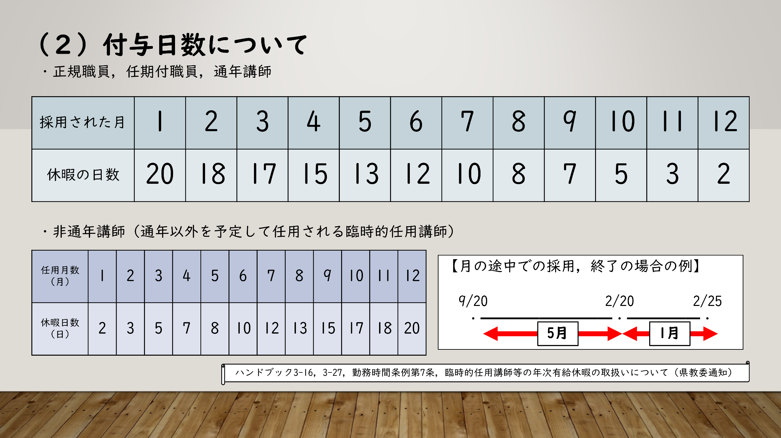
２
今年度の活動
(2)新たな研修スタイルの提案
研修動画の作成と紹介
Notes:
基礎的な内容を、根拠となる法令や教育事務ハンドブックの掲載箇所を示しながら説明しました。▼

Slide 17
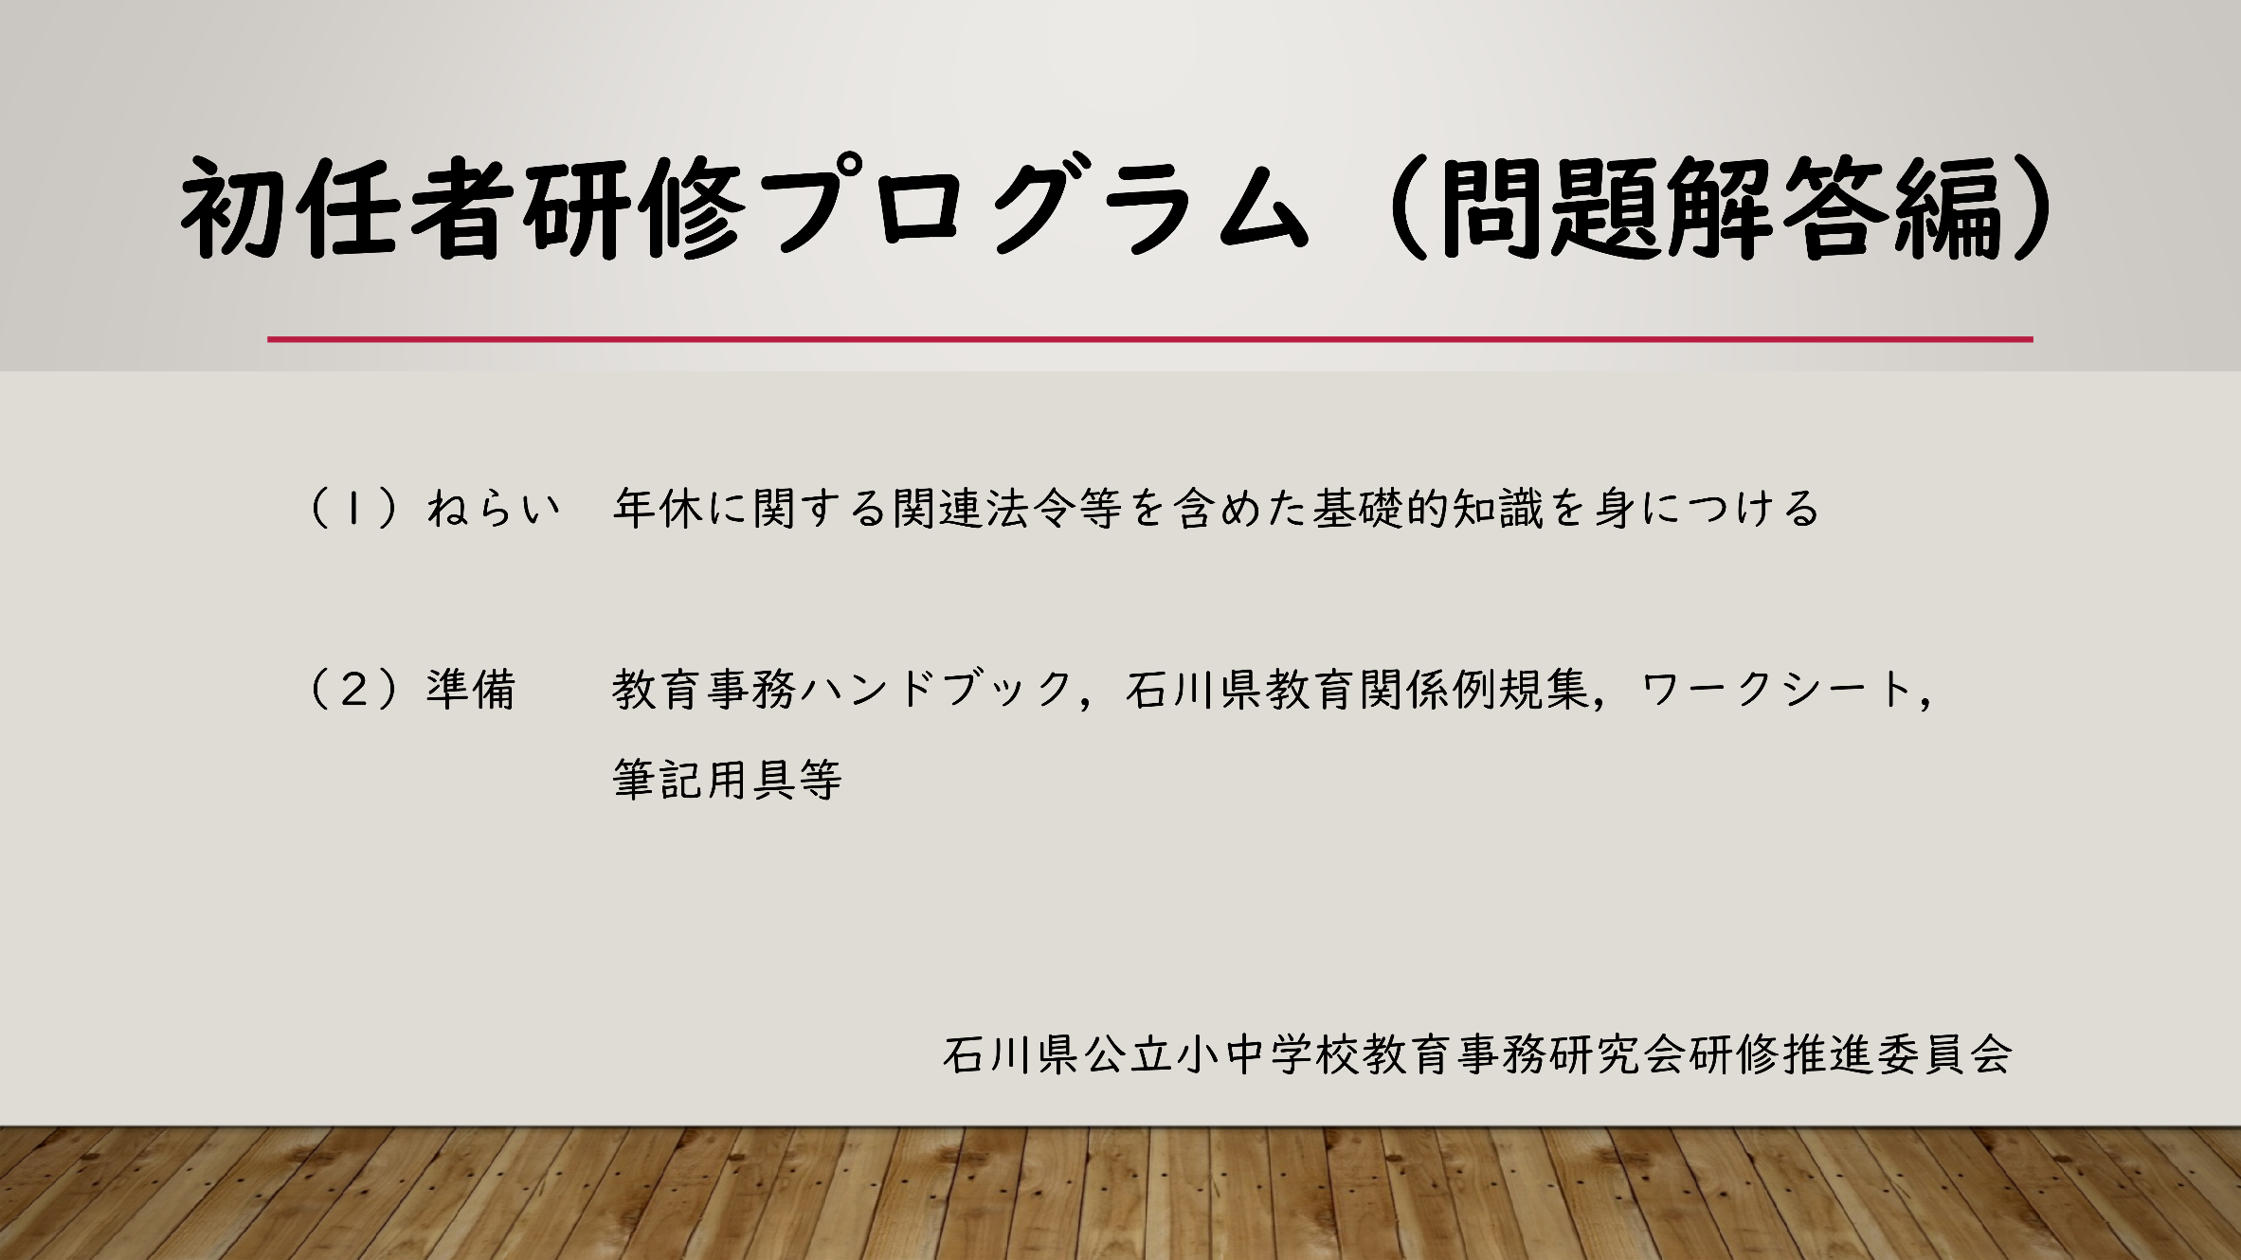
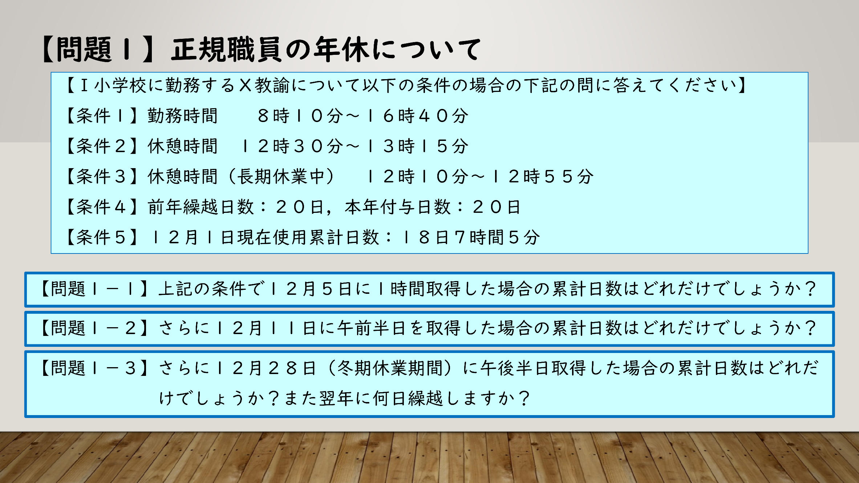

２
今年度の活動
(2)新たな研修スタイルの提案
研修動画の作成と紹介
400回近くのアクセス数
Notes:
実際に演習問題を解き、解説を確認することで基礎的知識を身につけることをねらいとしました。▼
取り扱う機会の多い年休についての研修動画でもあったためか、アクセスの延べ回数は400回近くあり、多くの会員の方の関心を得ることができました。▼

Slide 18
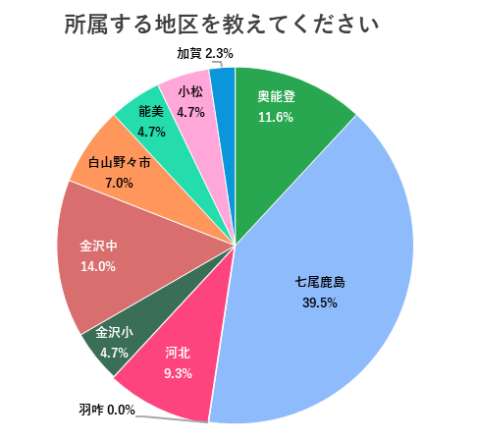
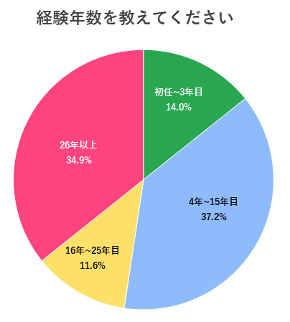
２
今年度の活動
(2)新たな研修スタイルの提案
研修動画のアンケートより
Notes:
研修後のアンケートは、４２名からの回答をいただきました。経験年数の浅い事務職員だけではなく、経験年数２６年以上のベテランの方々も視聴しアンケートに回答してくださいました。七尾鹿島地区の研究会では、この動画を活用して、年休の基礎知識を習得したり再確認したりするための研修会を実施したようです。▼

Slide 19
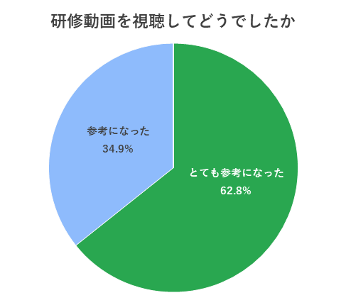
２
今年度の活動
(2)新たな研修スタイルの提案
研修動画のアンケートより
Notes:
動画を視聴してどうでしたかという質問には、６２％の人が「とても参考になった」、その他の人も「参考になった」と回答しており、他にも「年休についての基礎知識を再確認することができた」「ワークシートの解説がわかりやすくてよかった」等、研修方法や研修内容に対する肯定的な意見が多く寄せられました。▼

Slide 20
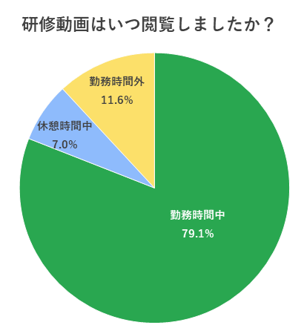
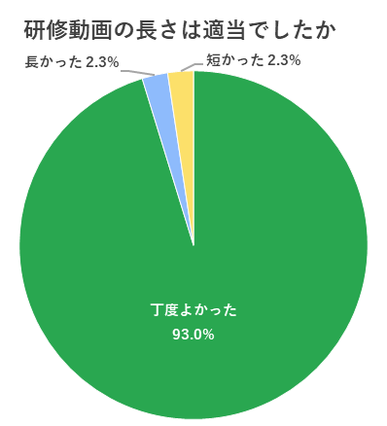
２
今年度の活動
(2)新たな研修スタイルの提案
研修動画のアンケートより
Notes:
動画の時間も１５分間程度だったため、勤務時間中の隙間時間に視聴するのにちょうどよい長さだったようです。▼

Slide 21
２
今年度の活動
(2)新たな研修スタイルの提案
研修動画作成の目的
地区研究会や初任者指導での活用
新しい
研修スタイルの提案
自ら求めて
研修する姿勢
Notes:
この研修動画作成の目的の一つが、今回作成した「初任者研修年間計画例」を参考に計画した研修の実践例を紹介し、地区研究会や初任者指導においても活用してもらえるようにすることでした。▼
さらには、与えられた場で研修を受講するだけではなく、各自が様々なツールを活用して自己研鑽につなげるという新しい研修スタイルの提案でもあります。自ら求めて研修の機会を持つ姿勢が必要であるということを意識づけることも目的としました。▼

Slide 22
３
今後に向けて
事務職員の成長につながる研修体制とは…
石川県教員総合研修
センター
各地区研究会・
共同学校事務室等
研修推進委員会
基本講座や
経験年数に応じた研修受講
事務職員の成長に
向けた研修や
課題解決型の実践
｢事務をつかさどる事務職員｣に向けた
実現可能な
研修スタイルの検討
Notes:
最後に、今後に向けてです。初任者研修プログラムの作成にあたって、事務職員の成長につながるような有効な研修体制や研修内容はどのようなものなのかということを常に模索しながらの活動でした。▼
県事務研究会としては、育成指標の資質・能力にある「社会人に求められる基礎的な能力」や「生徒理解」など学校現場で働く職員として必要な基礎的な能力については、県教員総合研修センターでの基本講座受講と、将来的には経験年数に応じた研修により「事務をつかさどる事務職員」育成の実現を望んでいます。▼
各地区研究会や共同学校事務室等では、事務職員の成長に向けた研修や課題解決型の様々な実践が行われており、「教育行政能力」の育成に有効であると考えています。▼
研修推進委員会では、今後も未来を見据えた実現可能な研修スタイルを模索することで、「事務をつかさどる事務職員」につながる研修体制確立に貢献していきたいと考えています。▼

Slide 23
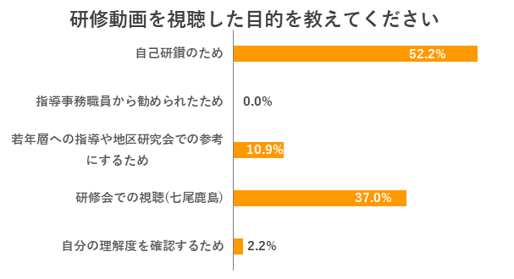
３
今後に向けて
研修動画のアンケートより
自己研鑽の必要性
Notes:
今年度作成した研修動画視聴後のアンケート結果によると、研修動画を視聴した事務職員のうち、半数以上の人は自己研鑽の必要性を感じていました。▼

Slide 24
３
今後に向けて
求められる役割を果たすためには…
求められる能力をつけるための研修
× 研修体制の整備がなされていない現状
× 働き方改革による研修のスリム化
自ら求めて研修する姿勢
Notes:
求められる役割を果たすためには、求められる能力をつけるための研修が不可欠となります。▼
研修体制の整備がなされていない現状や、働き方改革の一つとして研修のスリム化が進む中、▼
自ら求めて研修する姿勢が今後ますます必要となってくるでしょう。▼

Slide 25
３
今後に向けて
情報を収集する能力
現状に応じて実践する能力
県事務研究会
地区研究会や個人
全国の状況や
取り組みの紹介
成長を意識しながら実践
事務をつかさどる事務職員
Notes:
勤務時間中の隙間時間を活用して研修することや、各自が他県の状況や他校の好事例等を情報収集し、地区研究会や共同学校事務室、それぞれの学校の現状に応じた実践ができるような能力をつけていくことが必要となってきます。▼
全国の現状や取り組みを紹介する県事務研究会と、それらを取り入れながら実践していく地区研究会や各個人それぞれが成長を意識しながら実践を重ねることで「事務をつかさどる事務職員」に近づいていくのだと考えます。▼

Slide 26

ご静聴ありがとう
ございました
Notes:
これで、今年度の研修推進委員会の報告を終わります。
ご静聴ありがとうございました。

